Slide 1
Modelowanie w biomechanice PROJEKT
Aplikacja do wyznaczania środka masy ciała na zdjęciu/filmiku z wykorzystaniem automatycznego śledzenia.
Aleksander Cudny Agnieszka Tekiel

Slide 2
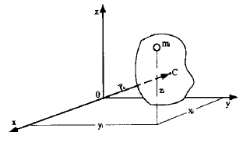

Środek masy
Środek masy układu punktów materialnych jest takim punktem C, którego promień r₀ poprowadzony z dowolnego bieguna 0 jest określony za pomocą równania:

Slide 3
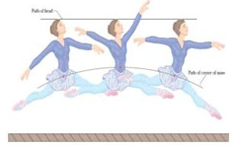
Ruch środka masy:
Twierdzenie o ruchu środka masy:
Środek masy układu punktów materialnych porusza się tak jak by do tego punktu przyłożone były wszystkie siły zewnętrzne działające na ten układ. (Siły wewnętrzne układu nie mają wpływu na ruch
środka masy. Gdy na układ nie działają siły zewnętrzne środek masy porusza się ruchem jednostajnym prostoliniowym lub pozostaje w spoczynku).

Slide 4
Założenia upraszczające
Wymiarem dominującym każdej części ciała jest jej długość
Pod względem kształtu części ciała przypominają bryły obrotowe, zatem mają oś symetrii
Rozkład materii wewnątrz każdej z nich jest symetryczny względem geometrycznej osi symetrii
Wobec powyższego środki mas takich brył będą leżeć na ich osi symetrii
Środek masy dzieli zatem długość danej części ciała na dwa odcinki, a więc jego lokalizacja wymaga określenia tylko jednej współrzędnej: odległości środka masy od któregoś z końców odcinka będącego jej długością

Slide 5
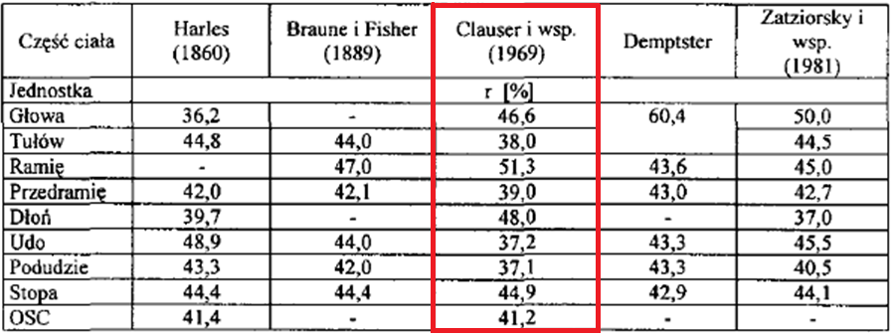
Wyznaczanie położenia środka masy
Aby wyznaczyć położenie środka masy danej części ciała, należy określić, w jakich proporcjach dzieli on długość części ciała na dwa odcinki. Promienie wodzące r środków masy części ciała w ich procentowej długości:

Slide 6
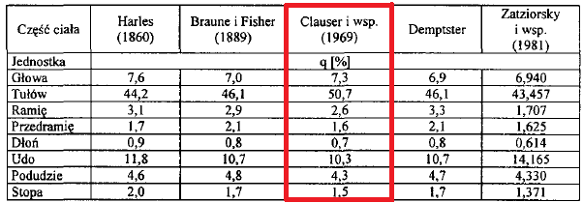
Wyznaczanie położenia środka masy
Względne ciężary q części ciała człowieka – w procentach ciężaru całkowitego

Slide 7
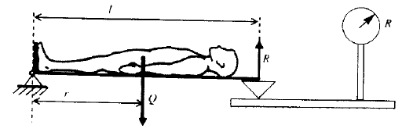
Metoda
Dźwignia jednostronna służy do wyznaczania położenia środka masy ciała człowieka i jest to sztywna belka podparta w jednym punkcie. Dzięki temu wykonuje ona tylko ruch obrotowy względem punktu podparcia w skutek działających na nią momentów sił. Dźwignia jednostronna pozostaje w równowadze gdy te momenty równoważą się (ich suma jest równa zero ).

Slide 8
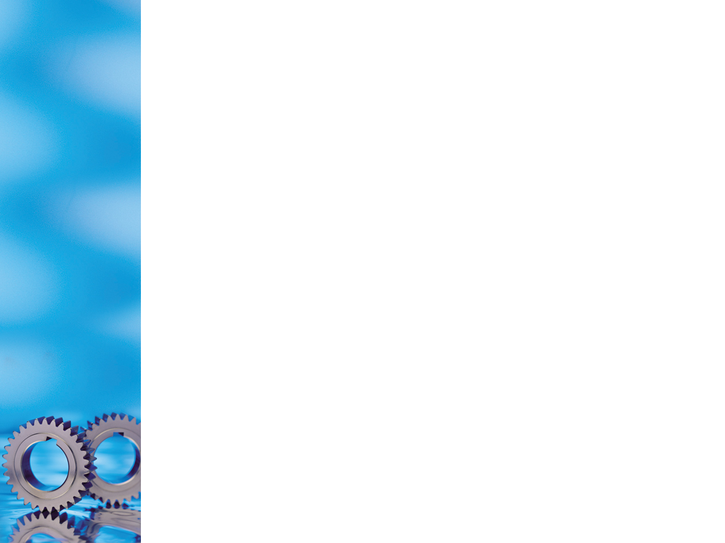
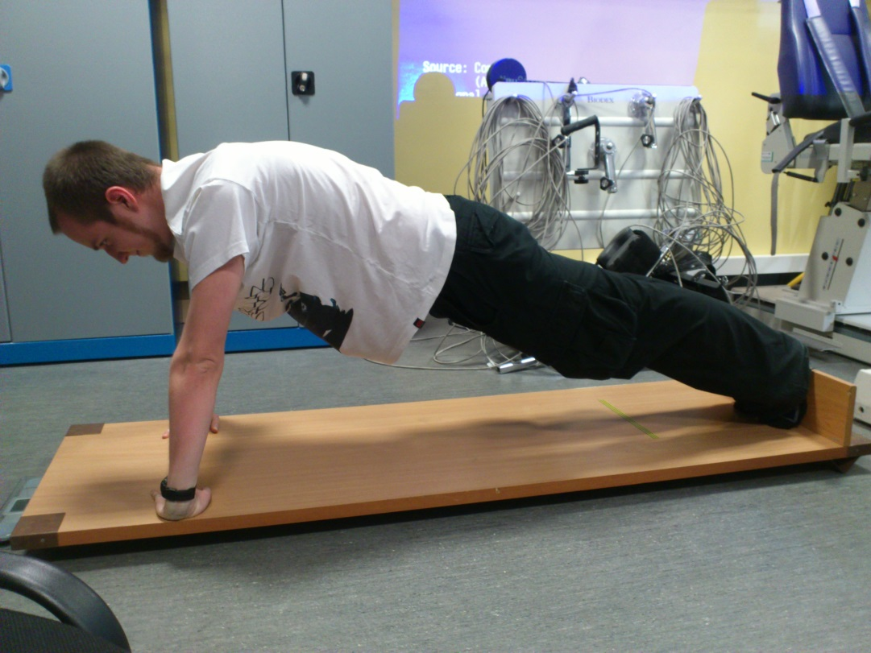
Przykład
nr | część ciała | l [m] | Kąt[°]
1 | stopa | 0,27 | 96,85
2 | podudzie | 0,445 | 16,61
3 | udo | 0,53 | 19,17
4 | tułów | 0,57 | 13,88
5 | głowa + szyja | 0,23 | 184,38
6 | ramię | 0,295 | 98,61
7 | przedramię | 0,27 | 98,70
8 | dłoń | 0,203 | 175,73

Slide 9
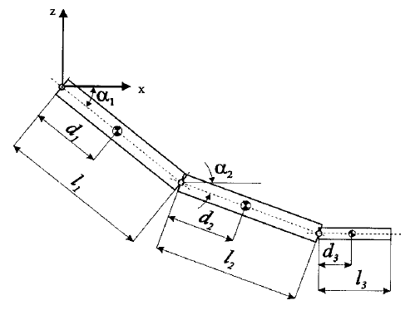

Slide 10
Obliczenia
KOŃCZYNA GÓRNA
Wyznaczanie odległości środków mas na podstawie współczynników Clauser’a i wsp.:
ramie względem stawu barkowego:
d₁= 0,51· dł. ramienia [m]
przedramię względem stawu łokciowego d₂= 0,39· dł. przedramienia [m]
dłoń względem stawu nadgarstkowego
d₃= 0,48· dł. dłoni [m]
2. Wyznaczanie mas poszczególnych części kończyny górnej na podstawie względnych ciężarów według Clauser’a i wsp.:
ramię: m₁= 0,026· masa ciała [kg]
przedramię: m₂= 0,021· masa ciała [kg]
dłoń: m₃= 0,007· masa ciała [kg]

Slide 11
Obliczenia c.d.
3. Współrzędne środków mas
ramienia:
x_{ram}= wsp. x barku+d1·cos(kąt ramienia)
y_{ram}= wsp. y barku-d1·sin(kąt ramienia)
przedramienia:
x_{pram}= dł.ramienia *cos(kąt ramienia) + d2·cos (kąt przedramienia)
y_{pram}= -dł.ramienia*sin(kąt ramienia) – d2·sin(kąt przedramienia)
dłoni:
x_{dl}= dł.ramienia *cos(kąt ramienia) + dł.przedramienia·cos (kąt -||-) + d3·cos(kąt dłoni)
y_{dl}= -dł.ramienia*sin(kąt ramienia) – dł. przedramienia ·sin(kąt -||-) – d3·sin(kąt dłoni)
4. Współrzędne środka masy kończyny górnej
xsr = (xram * m1 - xpram * m2 - xdloni *m3)/ (m1+m2+m3);
zsr = (zram * m1 - zpram * m2 - zdloni *m3)/ (m1+m2+m3);

Slide 12


Używane narzędzia
Matlab 2016
Computer Vision Toolbox
Źródło: www.mathworks.com

Slide 13
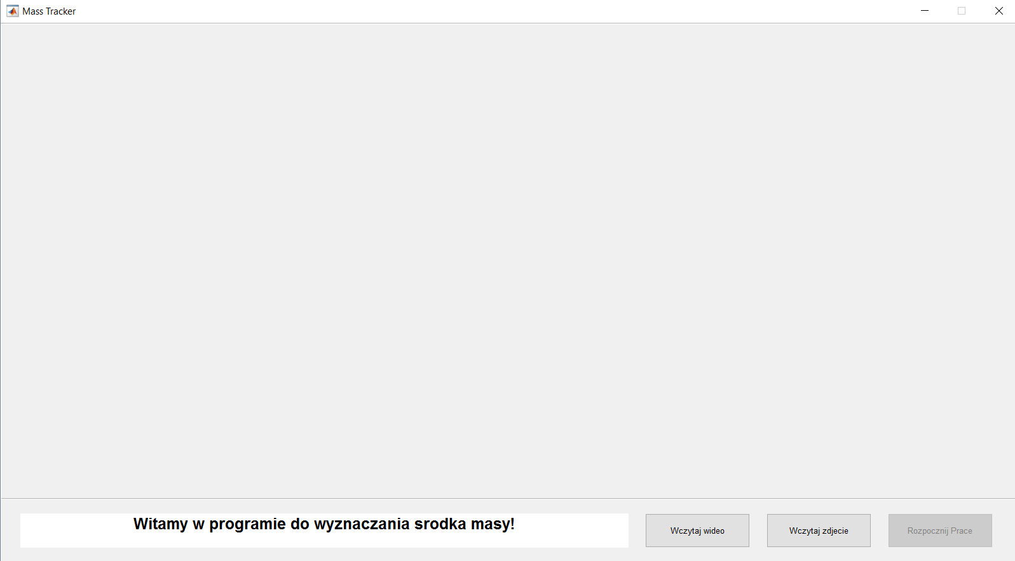
Metoda działania
Pobierz punkty
Znajdź punkty charakterystyczne
Wyznacz trajektorie
Wyznacz środki masy
Pokaż zmiany środków na filmie

Slide 14
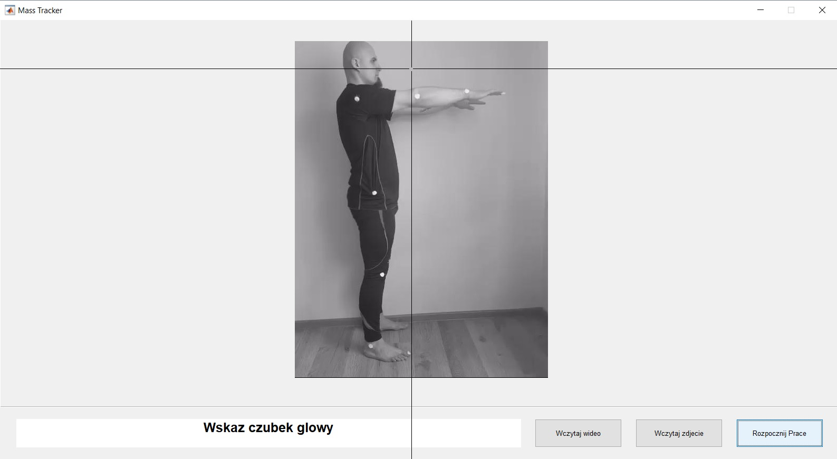
Metoda działania
Pobierz punkty
Znajdź punkty charakterystyczne
Wyznacz trajektorie
Wyznacz środki masy
Pokaż zmiany środków na filmie

Slide 15
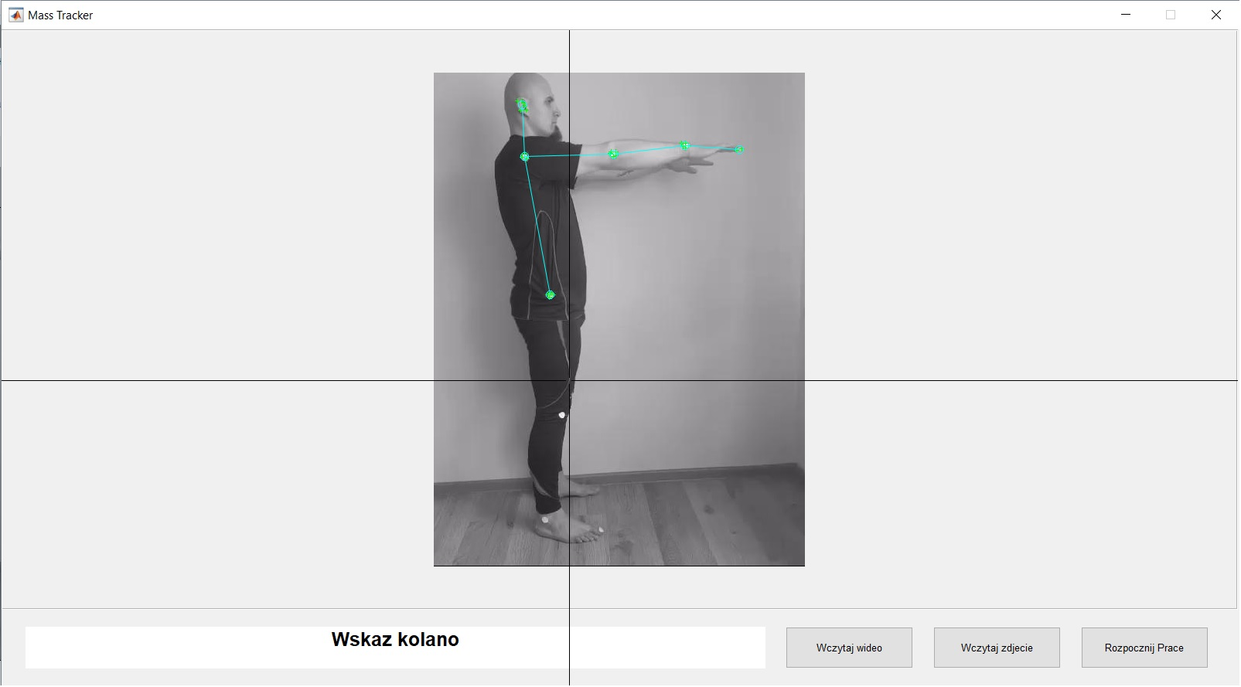
Metoda działania
Pobierz punkty
Znajdź punkty charakterystyczne
Wyznacz trajektorie
Wyznacz środki masy
Pokaż zmiany środków na filmie

Slide 16
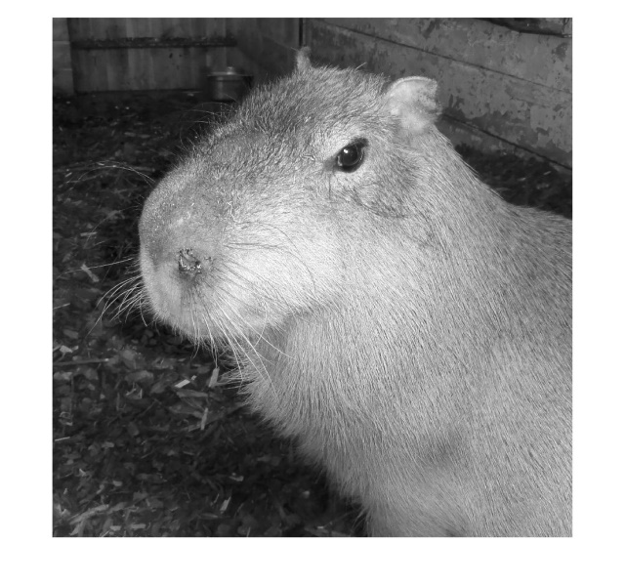
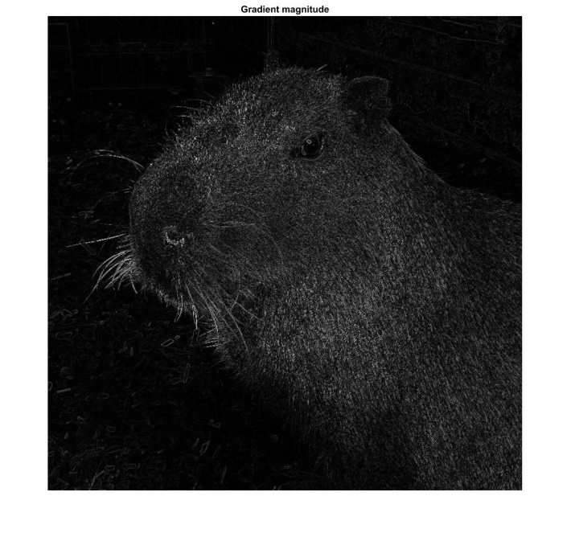
Metoda działania
Punkty charakterystyczne oraz gradient
Gradient

Slide 17
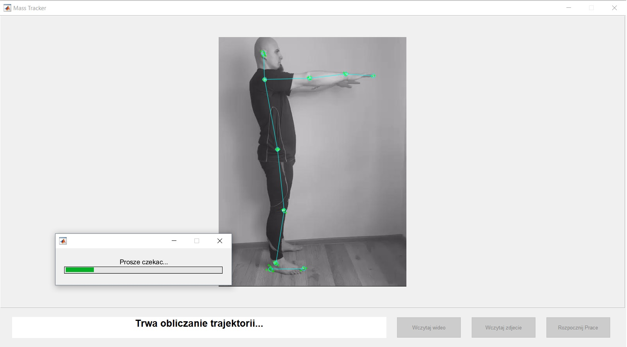
Metoda działania
Pobierz punkty
Znajdź punkty charakterystyczne
Wyznacz trajektorie
Wyznacz środki masy
Pokaż zmiany środków na filmie

Slide 18
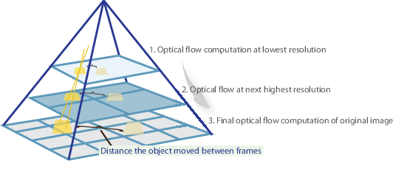
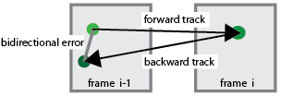
Algorytm KLT
Kanade-Lucas-Tomasi
Źródło: www.mathworks.com

Slide 19
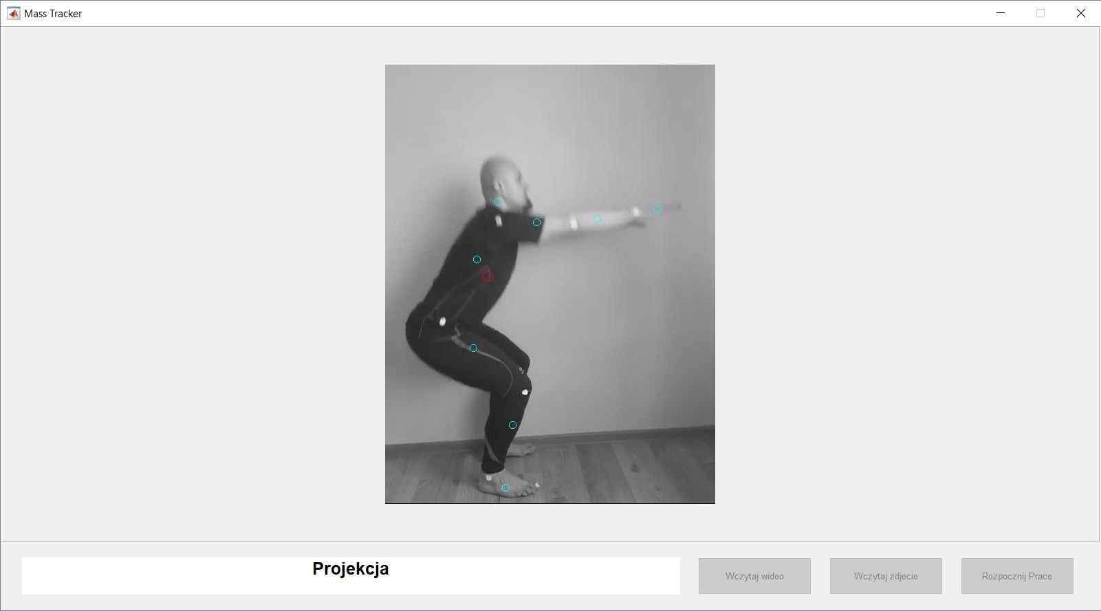
Metoda działania
Pobierz punkty
Znajdź punkty charakterystyczne
Wyznacz trajektorie
Wyznacz środki masy
Pokaż zmiany środków na filmie

Slide 20
Dziękujemy za uwagę

